Slide 1
Ergothérapie et Trouble Neuro-Visuels
Présentation Cokillaje
11.04.26

Slide 2
Sommaire
1
Présentation
2
L’ergothérapie
3
Ergo et TNV
4
Etude de cas

Slide 3
1
1
Présentation
2017: Diplômé de l’IFE d’Alençon (P6)
2017 – 2019 : Ergothérapeute en libéral à CABEX 77 (« gros cabinet » d’ergothérapie) en Seine et Marne
2019 : Création de mon cabinet d’ergothérapie (sans cabinet) Atlantic’Ergo en Loire Atlantique
2020 : Membre du CA de la CPTS Pays de Retz (puis membre du bureau) et référent communication & trouble des apprentissages
2024 : DU sur la Neuropsychologie de l’enfant et les troubles des apprentissages
Depuis 2024 : formateur à l’IFE d’Alençon sur le TDAH et les outils numériques en pédiatrie
Depuis 2026 : membre du Pôle d’Appui à la Scolarité de la circonscription de St Brévin les Pins

Slide 4
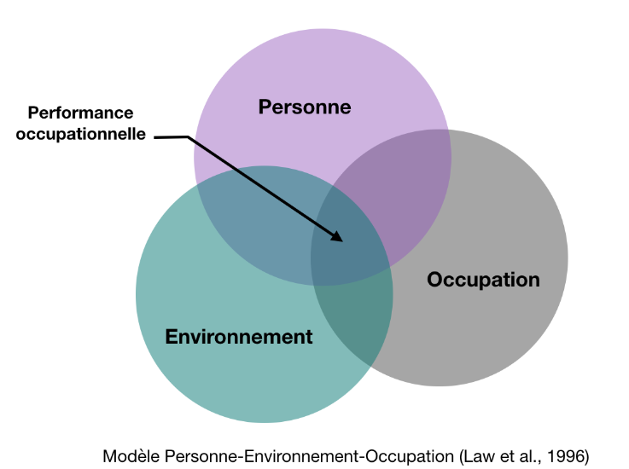
2
L’ergothérapie
L’ergothérapeute (=Occupationnal Therapist) est le spécialiste du rapport entre l’activité (ou occupation en lien avec la terminologie internationale désignant l’ergothérapie) et la santé. Il mène des actions d’une part pour prévenir et modifier les activités délétères pour la santé, et d’autre part pour assurer l’accès des individus aux occupations qu’ils veulent ou doivent faire et rendre possible leur accomplissement de façon sécurisée, autonome, indépendante et efficace.
Il prend en compte l’interaction entre la personne, l’environnement et l'occupation.

Slide 5
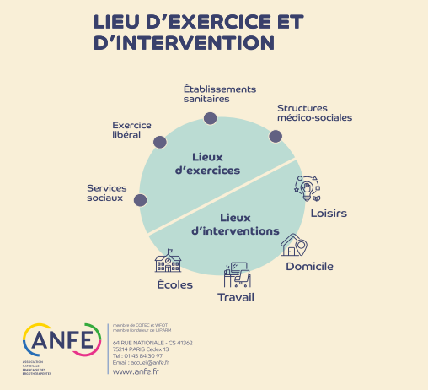
2
L’ergothérapie
En partenariat avec :
L’équipe pluri-disciplinaire,
Les travailleurs sociaux,
La famille,
L’école,
Le lieu de travail,
Le club de sport,
L’auto-école,
Les institutions
Etc.
→ L’entourage au sens large

Slide 6
2
L’ergothérapie
L’ergothérapie en pédiatrie consiste à promouvoir l'autonomie et l'indépendance de l'enfant, afin de faciliter son quotidien et celui de sa famille (recommandation HAS).
Après un bilan, l’ergothérapeute est en mesure de dresser un portrait global du fonctionnement de l’enfant et de diriger les interventions pour favoriser son évolution.
Les interventions vont permettre de développer les capacités de l’enfant dans le but d'améliorer ses performances dans les activités de la vie quotidienne.
​
L’ergothérapeute en pédiatrie utilise des interventions basées sur des preuves scientifiques pour développer les habiletés motrices, sociales, comportementales, cognitives et sensorielles de l’enfant.

Slide 7
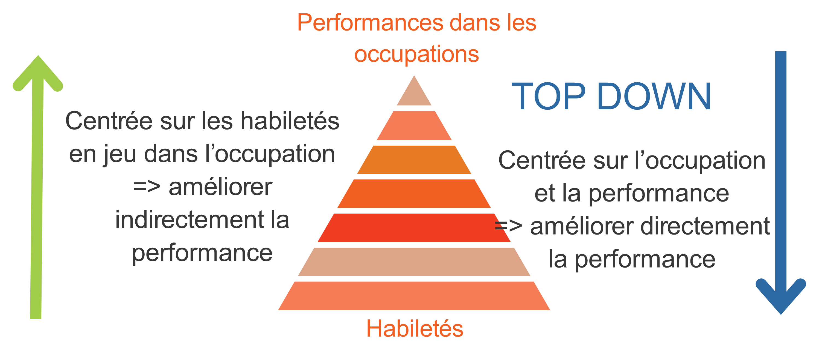
2
L’ergothérapie

Slide 8
3
Ergo et TNV
  Et les Troubles Neuro-Visuels (TNV) dans tout ça ?
  L’ergothérapeute a des tests normés dans sa boîte à outil dont les résultats seront forcément impactés si l’enfant présente un TNV :
  - DTVP3/DTVA (perception visuelle : figure-fond, fermeture visuelle et constance de forme ; intégration visuo-motrice : copie de figure, recherche visuomotrice, rapidité visuomotrice et coordination oculomanuelle)
  - Nepsy II (cubes, précision visuomotrice, etc.)
  - VMI (copie de figures)
  - tests moteurs (MABC3, perdue, etc.)
  - tests écologiques (mise en situation dans les AVQ, tests sur le graphisme)
  - etc.

Slide 9
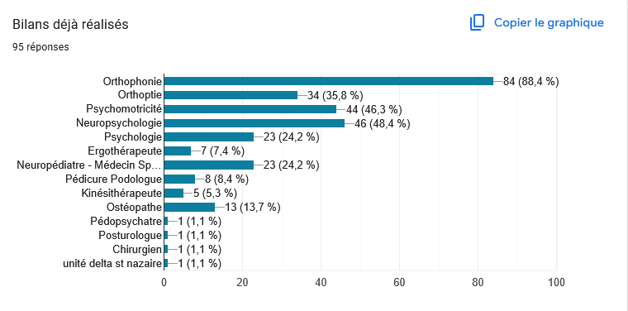
3
Ergo et TNV

Slide 10
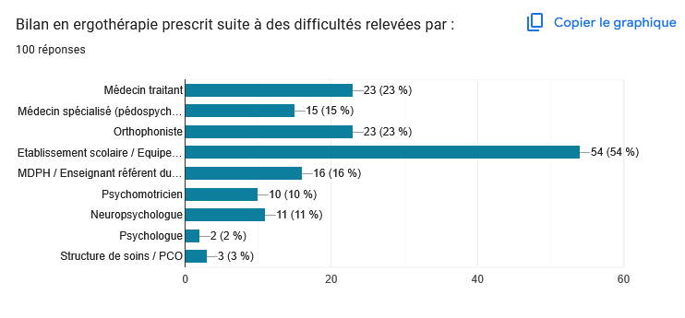
3
Ergo et TNV

Slide 11
4
Etude de cas
  Micheline*, 11 ans
  Reçue en ergo en avril 2021 pour des problématiques scolaires afin de trouver des outils pour compenser un graphisme et une lecture complexe.
  En CM2 (c’est son 2e CM2 suite à un redoublement), proposition SEGPA suite à la dernière équipe éducative
  Vit avec ses deux parents et ses 2 petits frères de 7 et 4 ans.
  Naissance : RAS
  Développement sensorimoteur : chutes fréquentes après l’acquisition de la marche
  Développement du langage : RAS
  Acquisition propreté : RAS
  Dernier point ophtalmo : mars 2021 → Micheline porte des lunettes pour une forte hypermétropie.
  Suivi en ortho depuis 2019 (hypothèse de trouble du langage écrit) et a été suivi par le RASED (psy + enseignant spé). Bilan en neuropsychologie début d’année 2021
  Micheline m’informe qu’elle peut avoir des vertiges et des maux de tête. Lors de la lecture elle peut voir flou.
  *le nom a bien évidemment été modifié, vous vous en doutez, de plus le nombre de Micheline de 11 ans est relativement limité.

Slide 12
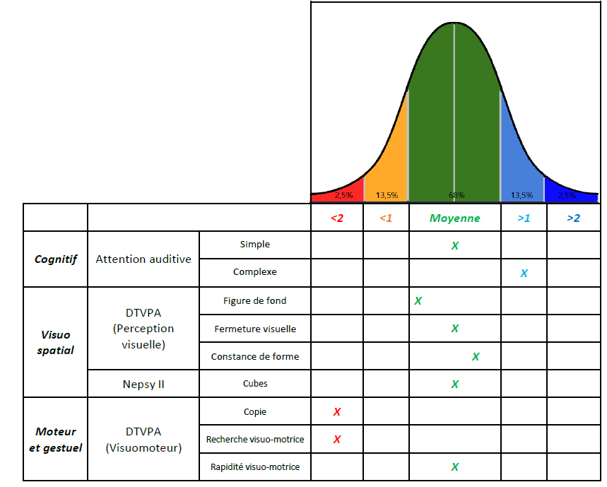
4
Etude de cas

Slide 13
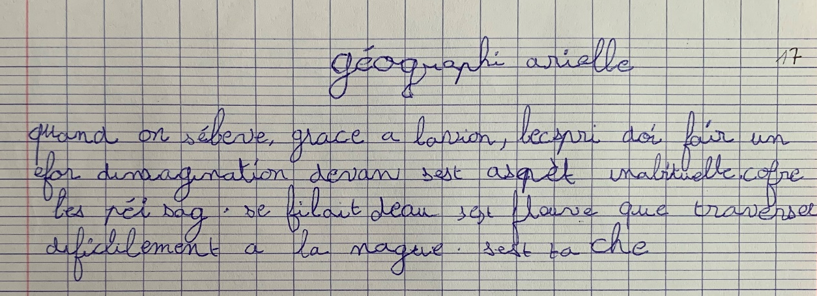
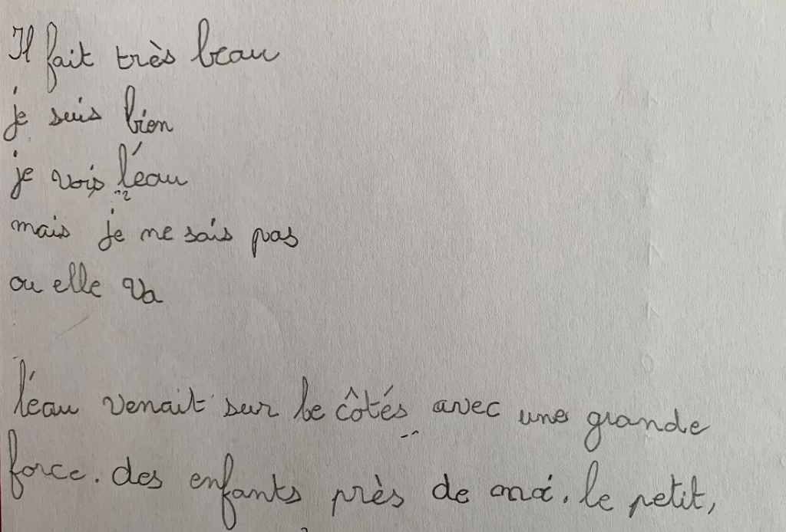
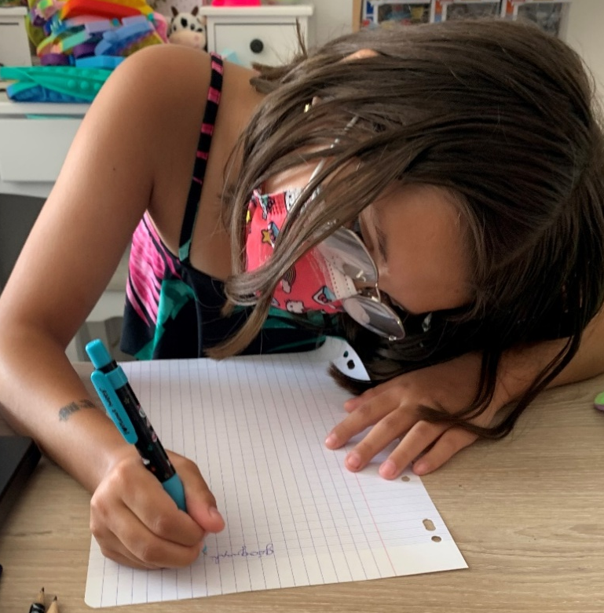
4
Etude de cas

Slide 14
4
Etude de cas
  Préco ergo :
  agrandissement / aération des supports
  réduction de la charge visuelle
  guidage visuel (lignes, caches…)
  utilisation du numérique
  adaptation du placement en classe
  temps majoré
  Intervention en classe pour aider à la mise en place des outils/aménagements

Slide 15
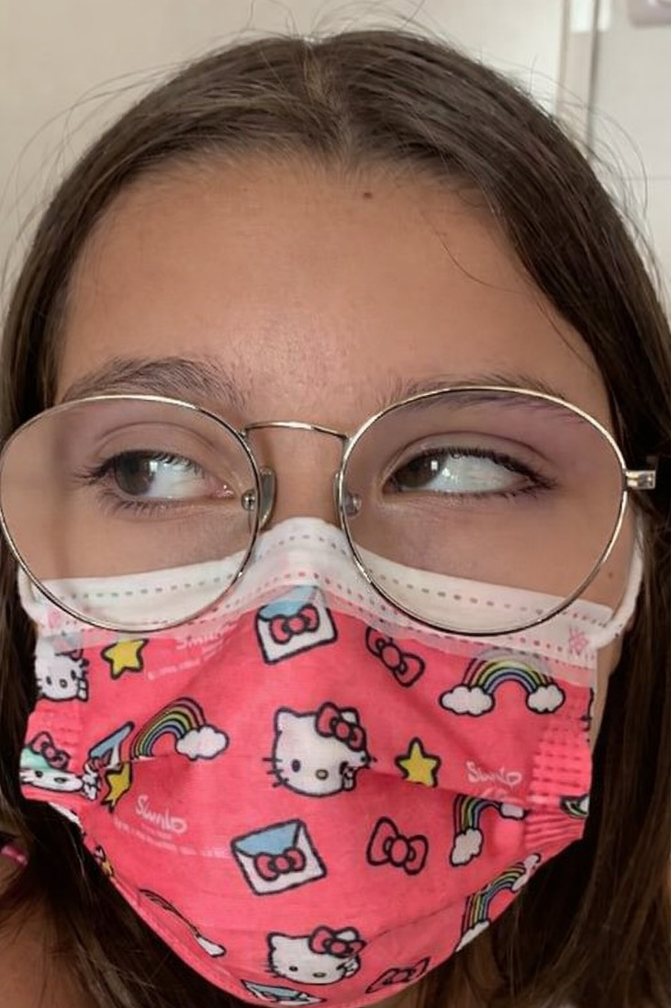
4
Etude de cas

Slide 16
4
Etude de cas
Suite de l’accompagnement :
Un bilan en orthoptie a été effectué en mai 2021.
Conclusion : « une paralysie oculomotrice de l’oblique supérieur gauche certainement congénitale pouvant s’expliquer par la présence d’une fusion verticale importante de 5 deltas et d’un torticolis tête penchée sur l’épaule droite. »
Un avis par un strabologue pour un examen complémentaire ainsi qu’un éventuel avis chirurgical sont demandés.
Finalement opération réalisée

Slide 17
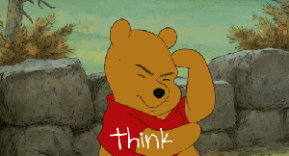
4
Etude de cas
Devant un enfant en difficulté scolaire avec fatigue visuelle, lenteur et maladresse, il est essentiel de penser aux TNV pour éviter des erreurs d’orientation (dyslexie isolée, trouble attentionnel, etc.).

Slide 18
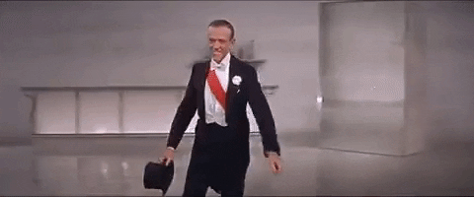
Merci de votre
attention !

